Slide 1

ПЕГП
ПРАЋЕЊЕ ЕМИСИЈЕ гасова на путу

Slide 2
Намена
Овај пројекат је намењен реализацији софтвера за аутомобиле зарад праћења нивоа емисије штетних гасова.
Пратећа апликација за паметне телефоне омогућаваће возачу да се информише о загађености коју је његово возило проузроковало, о тренутним прописаним стандардима за емисију штетних гасова код возила и пријавити да је у току замена оштећених или застарелих делова система.

Slide 3
ЦИЉ ПРОЈЕКТА
Тренутна мерења емисије CO, CO2, CH и NОx, проузроковану возилима на путу, показују велики негативни утицај на нашу околину.
Уведени су светски стандарди који су у обавези да се поштују на основу типа возила. Кроз искуство, закључено је да се стандарди тешко или уопште не поштују.
Циљ овог система је ефикасније надгледање и контрола поштовања стандарда. Унапређењем већ постојећег софтвера у аутомобилима, ово је могуће реализовати.
Позитивна последица увођења овог система заправо ће бити боље очување животне средине и смањење ефекта стаклене баште.

Slide 4






Партиципанти

Slide 5
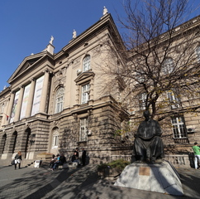
Координатор пројекта - ЕТФ
Данас је Електротехнички факултет врхунска образовна и научна институција за област електротехнике и рачунарства, која обавља делатности за које је регистрована у складу са Законом о високом образовању, Законом о научно-истраживачкој делатности и другим важећим прописима. Делатности којима се бави Електротехнички факултет прецизније су дефинисане Статутом Електротехничког факултета и Статутом Универзитета у Београду.

Slide 6

Координатор пројекта - ЕТФ
Првобитна идеја за овај тип пројекта је настала као циљ за побољшање тренутног начина контроле загађења животне средине. Електротехнички факултет, који држи углед као установа која је увек подржавала иновативне идеје, одлучио је да оформи тим и крене као координатор у истраживање и израду овог пројекта.

Slide 7
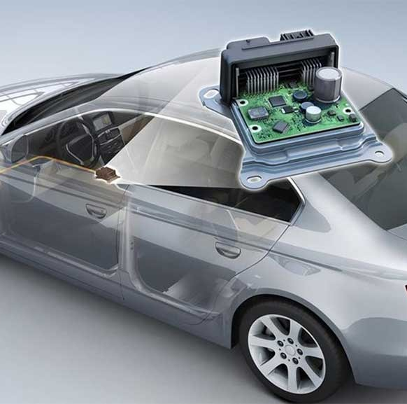
ТРЕНУТНО СТАЊЕ
Постојеће регулације CО2 су већ довеле до наводно приметних резултата. Смањење између 2015. и 2020. године идејно је требало бити 27% за све произвођаче.
Ламбда сонда, уређај који мери загађење унутар катализатора возила, је често уклоњена или преправљена зарад прикривања реалне количине загађење које возило проузрокује.
Преправљањем компјутерског система возила да лажно очитава загађење (уклањањем катализатора или другим методама), на путу све више ствара загађивача невидљивих глобалном систему.

Slide 8
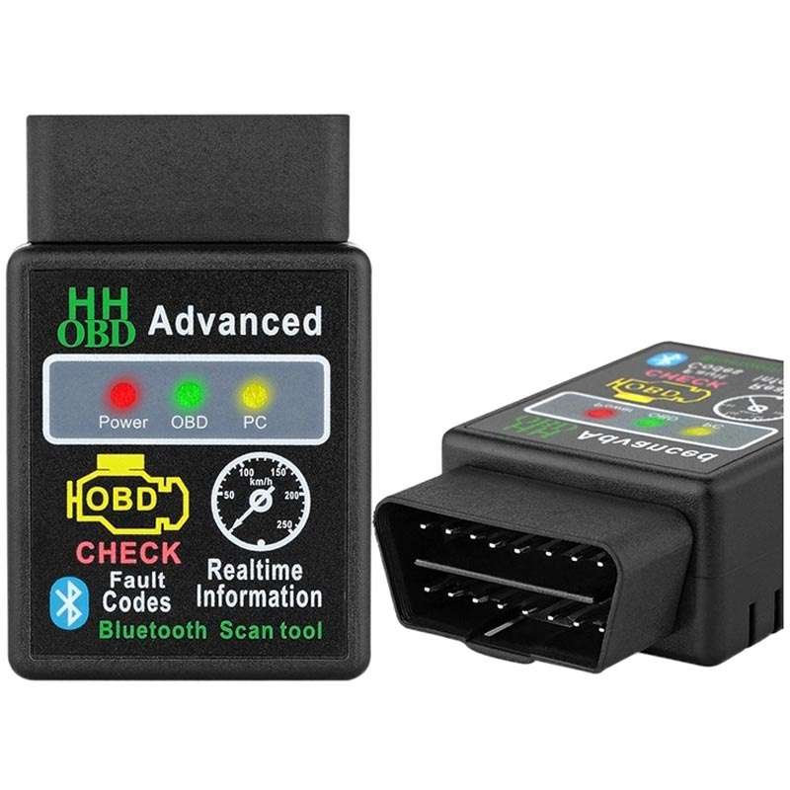
ТРЕНУТНО СТАЊЕ
Електронска управљачка јединица (ЕCU), или такозвани централни компјутер возила, складишти вредности очитане у многим сегментима возила укључујући и нама кључне ламбда сонде.
Информације које ови сензори очитају сачуване су и касније прочитане са ЕCU повезивањем дијагностике преко ОBD-II конектора.
Описана ситуација је таква да се емисија штетних гасова може проверити само на техничким прегледима, где поучени искуством сами запослени учествују у скривању истине. Самим тим првобитна замисао није остварена и статистика удела возила у загадјењу није тачна.

Slide 9

ПРЕДНОСТИ И УНАПРЕЂЕЊА
Возач који управља возилом треба бити информисан и свестан свог удела у одржању животне средине. С обзиром да се често дешава да морални ставови нису довољни за поштовање стандарда, увођењем глобалне базе података за свако регистровано возило било би неизбежно поштовати уведене мере.
Поменути систем имао би бољи увидјај у тренутно стање на путу тако што би у свако возило било обавезно унапредити постојећи софтвер који би евидентирао постојање катализатора и ламбда сонде и њених мерења.
Уклањањем катализатора, у глобалној бази података би то било примећено и документовано проследњено надлежним органима зарад даљег реаговања на непоштовање мера.

Slide 10
ПРЕДНОСТИ И УНАПРЕЂЕЊА
Подаци складиштени у меморији ЕCU возила биће додатно заштићени од било каквог кривотворења.
Могућност корисника да кроз апликацију проверава тренутни удео његовог возила у загађивању животне средине, као и да информисање о тренутним стандардима које би требало поштовати.

Slide 11
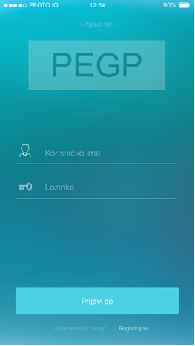
Главне компоненте пројекта
OBD-II конектор - Његова функција јесте пренос података складиштених унутар меморије рачунара возила тј. ЕCU.
Глобална база података - Прочитани подаци о количини емисије штетних гасова са ЕCU возила на путу до апликације морају бити сачувани негде зарад њихове обраде и провере, то је заправо поента овог дела система.
Апликација - Апликација представља додир возача са нашим системом. Потребно је реализовати кориснички интерфејс преко кога ће корисник моћи да види информације складиштене у бази података за његово возило, али не и да их измени

Slide 12
Маркетинг и дисиминација
За фазу маркетинга и дисиминације смо одвојили 6 месеци зато што сматрамо да треба издвојити доста времена да се људи о овој теми едукују на прави начин и схвате значај овог пројекта

Slide 13
Промотивне активности
Промоција | Временски период | Буџет
Упознавање корисника (возача) са овим новим системом израдом рекланог материјала: хемијске, оловке, кесе, привесци за кључеве, мириси за аутомобиле, ..) | На самом крају израде пројекта и тестирања | 10000 €
Промоција у овлашћеним И НЕОВЛАШЋЕНИМ сервисима ради бржег ширења речи о производу | На самом крају израде пројекта и тестирања | 5000€
Интернет: web страна са свим потребним информацијама и сликама о производу | На самом крају израде пројекта и тестирања | 2000€
Омогућавају да се корисници боље упознају са производом и са самим квалитетом производа.

Slide 14
Маркетниг стратегија
Једном изабрана маркетинг стратегија није важећа за сва времена. Она се мења током времена, сходно променама на тржишту. Маркетинг стратегија претпоставља планирање и координацију свих маркетинг расположивих средстава, а све у циљу постизања жељених резултата на тржишту. Све пословне понуде се уобличавају посредством маркетинг стратегије у смислу производне линије, комуникација, дистрибуције и цене.

Slide 15
ХВАЛА НА ПАЖЊИ!
Топаловић Ана 2018/0014
Стајић Урош 2018/0073

